Slide 1

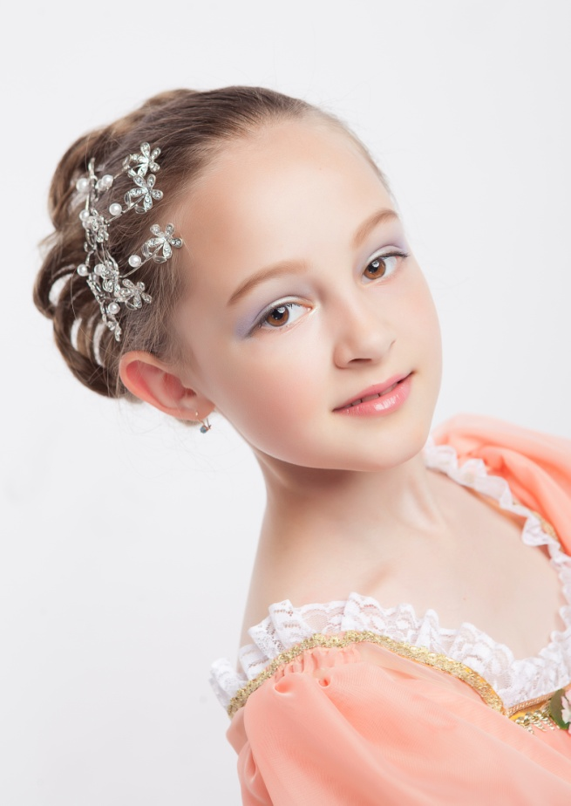

















Государственное бюджетное учреждение дополнительного образования
Центр творчества и образования Фрунзенского района Санкт-Петербурга
Портфолио
достижений
Черняева Вера
учащиеся образцового детского коллектива
хореографической студии «Грация»

Slide 2

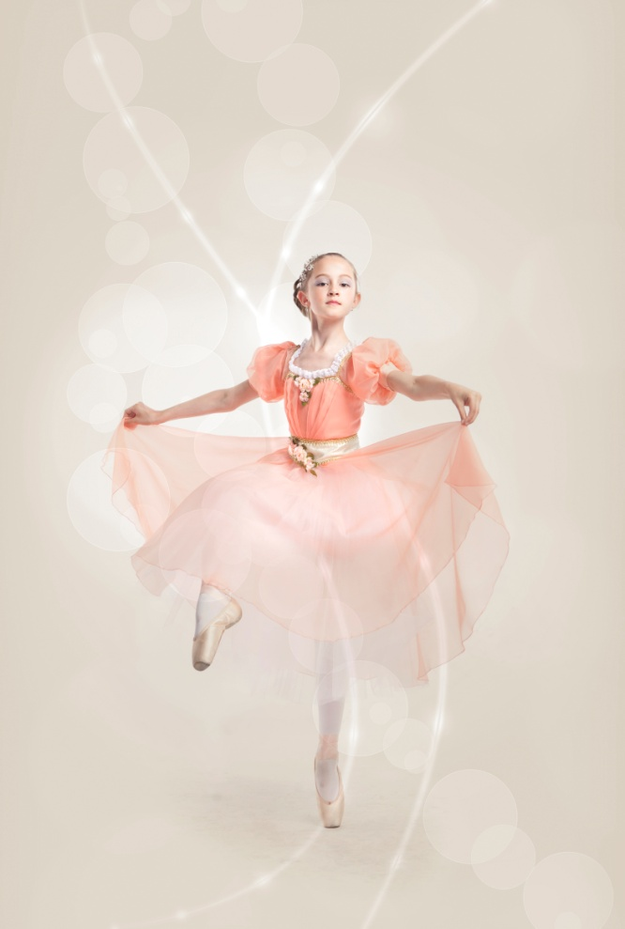
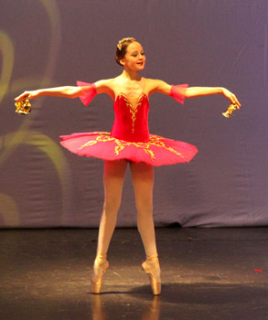
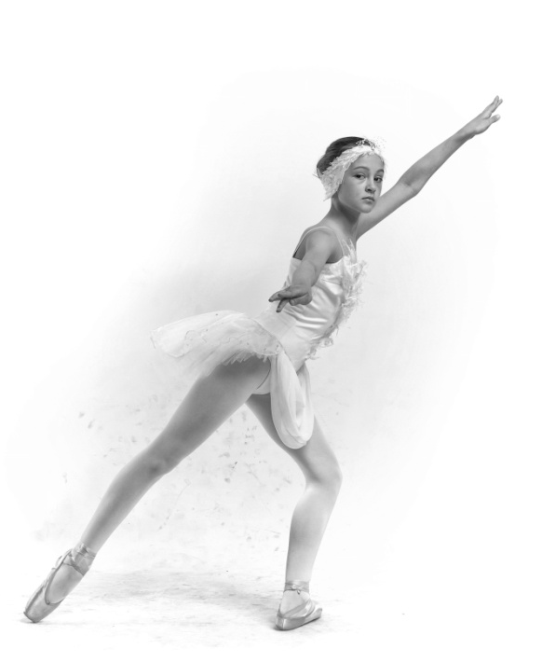
1. Личные данные
Черняева Вера Сергеевна - 26.10.2006г.
Образцовый детский коллектив хореографическая студия «Грация»
Период, за который представляются данные - с 2010 года по настоящее время

Slide 3
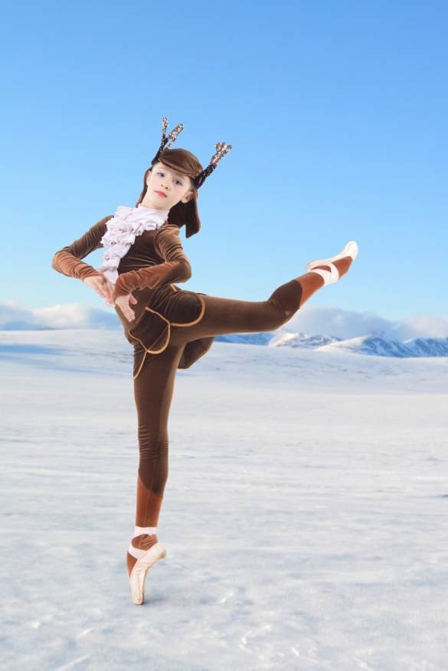


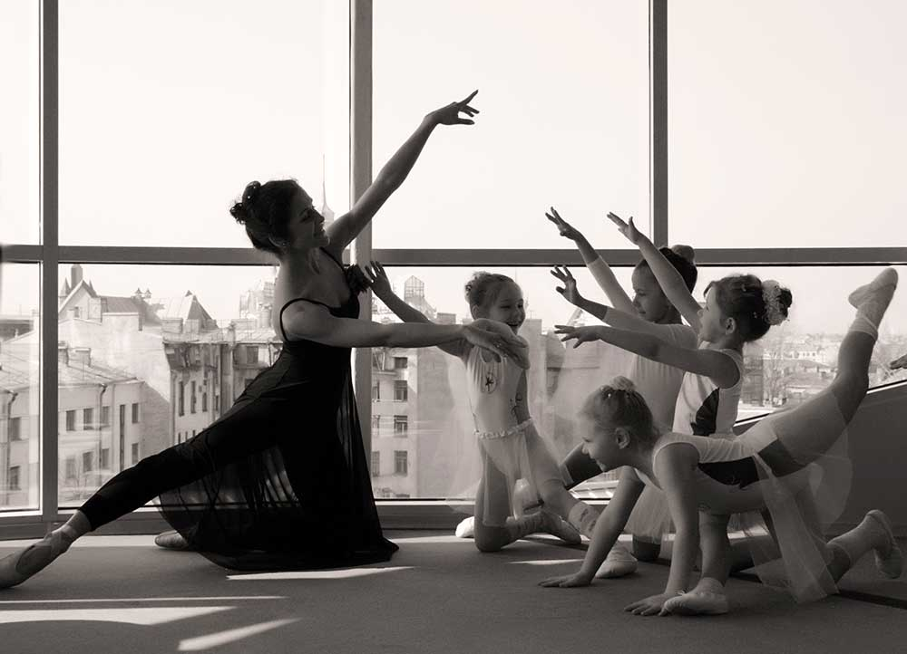
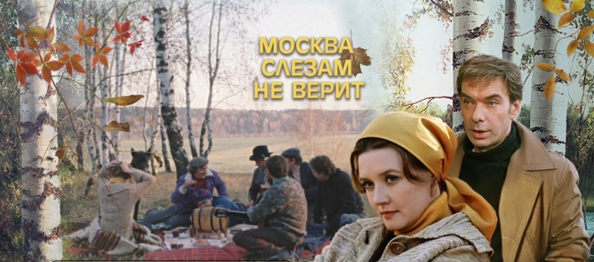
  2. Мой мир, мои интересы
Мое главное увлечение танцы, люблю плавать и в свободное время
Смотреть советские фильмы («Москва слезам не верит» и др. ).
Профессии, которые меня привлекают:
Учитель, хореограф и юрист
Моя учеба в школе и дополнительное образование:
Школа № 292 школа, 5 «А» математический класс
дополнительное образование – хореография

Slide 4

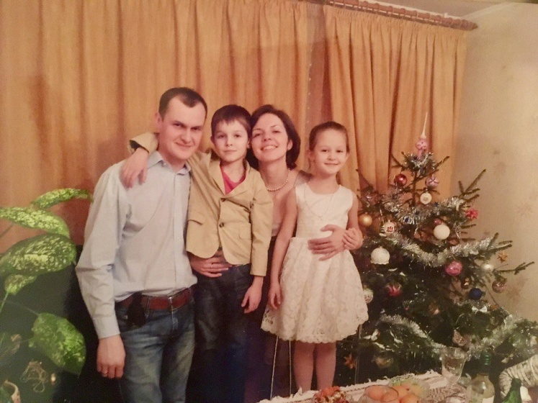
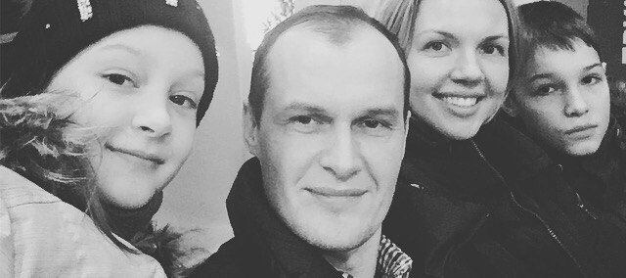
3. Моя семья
Наша семья очень дружелюбная. Конечно, бывают разногласия, но зато потом все становится на свои места.
Новый Год я встречаю в кругу семьи! У меня в семье есть много традиций, одна из них – это ставить в Новогодний вечер подарки под елку. Все праздники мы встречаем вместе дома. Дарим друг другу подарки на Пасху. В Рождественскую ночь ходим в церковь. Когда летом ездим на дачу, мы вместе делаем дела. Я и мама готовим еду, брат и папа вместе строят дом.
Я очень люблю свои танцы! Каждый танец я пытаюсь проживать как день. Вкладываю в него все свои силы. Первой моей ролью был групповой танец зайцев, второй моей ролью был листик в мини – балете “Дюймовочка”. Дальше шли все сложнее и сложнее партии. Но я старалась и у меня получалось.
На каждое выступление со мной мама ездила, даже, когда мне исполнилось 11 лет, мама не переставала со мной ездить. Ее поддержка мне очень помогала, и я не так сильно волновалась. Мои близкие тоже меня поддерживали, только у себя дома, но я все равно чувствовала их веру в меня. Я очень люблю свою семью. Она веселая, смешная и дружелюбная!

Slide 5
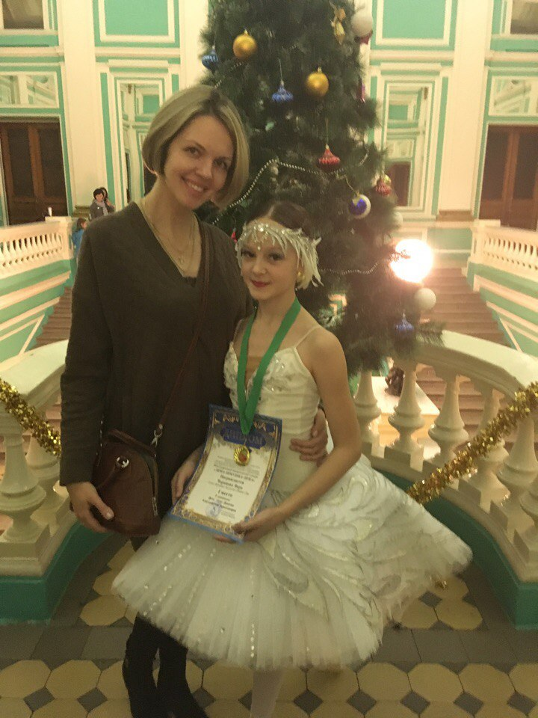
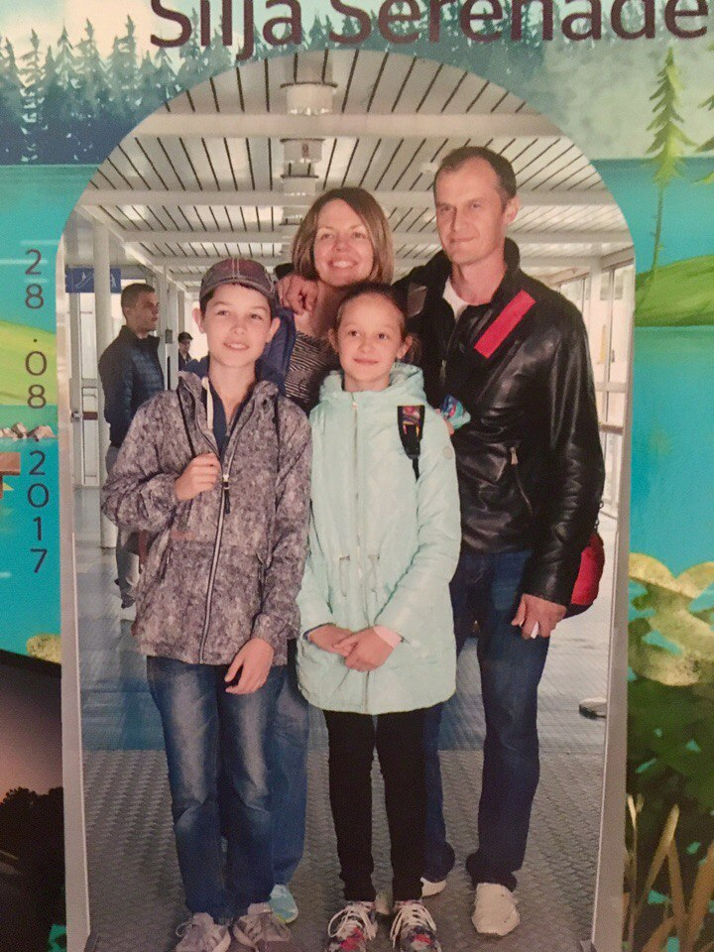

Slide 6

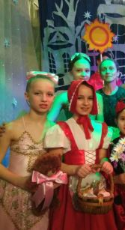
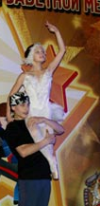
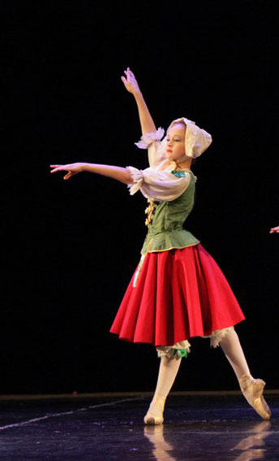
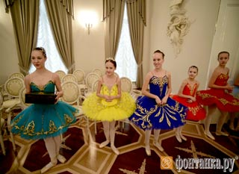
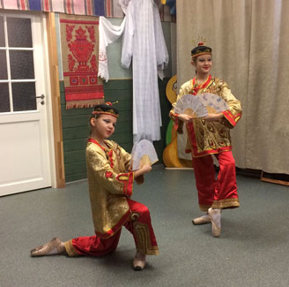
4. Участие в общественной и проектной деятельности.
Участница инновационного проекта "Путешествие в мир танца" (2015-2016 г.г.).
Участница проектов "Единение сердец" (2015-2018 г.г.), "В традициях Отечества" (2015-2018 г.г.).
Участница городских проектов "Танцующий Невский" (2014 г.), "Я рисую весну" (2016 г.)

Slide 7
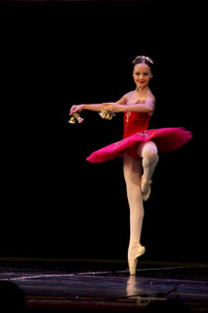
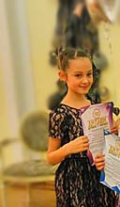
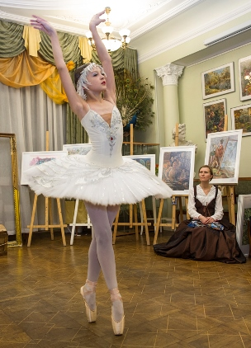
  5. Достижения и результаты в учебной и общественной деятельности
I место в номинации "Классический танец" Международного танцевального конкурса «Зима-зимушка-зима» - 2017 г.
I место в номинации "Классический танец" Международного танцевального конкурса «Юный танцор» - 2017 г.
Дипломант Лауреата I степени в номинации «Классический танец» III Международного фестиваля – конкурса «Янтарный остров» - 2017 г.
I место в номинации "Классический танец" Всероссийского танцевального конкурса «Юный танцор» - 2016 г.
Лауреат II степени в номинации «Классический танец» - Открытого фестиваля –конкурса «Приморская звезда» - 2016г.
Дипломант I степени Всероссийского фестиваля-конкурса детского, юношеского и молодежного творчества "Мнемозина" - 2015 г.
Лауреат II степени в номинации «Классический танец» X Международного фестиваля-конкурса "Под небом Парижа" - 2014 г.
Лауреат II степени в номинации «Классический танец» III Международного фестиваля-конкурса "Легенды Вероны" - 2013 г.

Slide 8
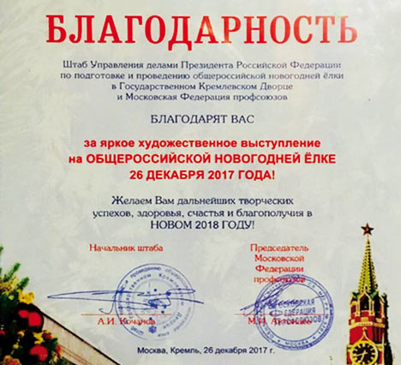
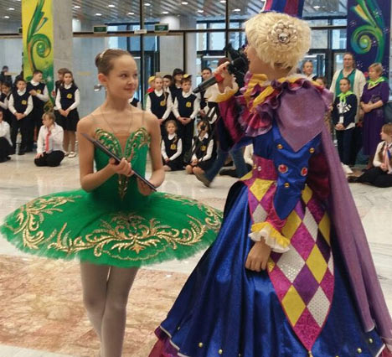

Slide 9

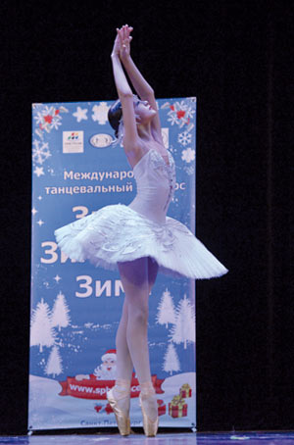


Будущее строится сейчас
* Мои ближайшие и долгосрочные цели, пути их достижения
Моя первая цель это хорошо закончить учебный год, а уж потом школу. Учиться на одни пятерки. На танцах мои цели – добиваться первых мест в сольных партиях. Трудиться в групповых постановках и переходить на более сложную партию.
* Краткий самоанализ и план саморазвития на текущий учебный год
Первым делом я буду учиться и стараться получать хорошие оценки.
Вторым делом буду стараться на хореографии, переходить на новые партии в
групповых постановках и занимать первые места в сольных партиях.
Затем я буду продумывать дела на предстоящие годы.

